Slide 1
GIT（分布式版本控制系统）
汇报人：崔子杰
时间：2020年4月16日

Slide 2
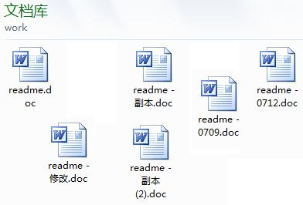
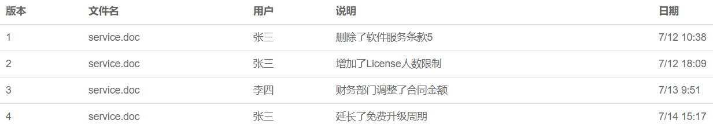
Git是什么？
Git是目前世界上最先进的分布式版本控制系统（没有之一）。

Slide 3
GIT历史
Linus在1991年创建了开源的Linux，然而Linus虽然创建了Linux，但Linux的壮大是靠全世界热心的志愿者参与的，这么多人在世界各地为Linux编写代码，那Linux的代码是如何管理的呢？事实是，世界各地的志愿者把源代码文件发给Linus，然后由Linus本人通过手工方式合并代码！
你也许会想，为什么Linus不把Linux代码放到版本控制系统里呢？不是有CVS、SVN这些免费的版本控制系统吗？因为Linus坚定地反对CVS和SVN，这些集中式的版本控制系统不但速度慢，而且必须联网才能使用。有一些商用的版本控制系统，虽然比CVS、SVN好用，但那是付费的，和Linux的开源精神不符。
不过，到了2002年，Linux系统已经发展了十年了，代码库之大让Linus很难继续通过手工方式管理了，社区的弟兄们也对这种方式表达了强烈不满，于是Linus选择了一个商业的版本控制系统BitKeeper，BitKeeper的东家BitMover公司出于人道主义精神，授权Linux社区免费使用这个版本控制系统。
安定团结的大好局面在2005年就被打破了，原因是Linux社区牛人聚集，不免沾染了一些梁山好汉的江湖习气。开发Samba的Andrew试图破解BitKeeper的协议，被BitMover公司发现了，于是BitMover公司怒了，要收回Linux社区的免费使用权。
Linus可以向BitMover公司道个歉，保证以后严格管教弟兄们，嗯，这是不可能的。实际情况是这样的：Linus花了两周时间自己用C写了一个分布式版本控制系统，这就是Git！2008年，GitHub网站上线了，它为开源项目免费提供Git存储，无数开源项目开始迁移至GitHub。

Slide 4
Git安装
在Mac OS X上安装Git
如果你正在使用Mac做开发，有两种安装Git的方法。
一是安装homebrew，然后通过homebrew安装Git，具体方法请参考homebrew的文档：http://brew.sh/。
第二种方法更简单，也是推荐的方法，就是直接从AppStore安装Xcode，Xcode集成了Git，不过默认没有安装，你需要运行Xcode，选择菜单“Xcode”->“Preferences”，在弹出窗口中找到“Downloads”，选择“Command Line Tools”，点“Install”就可以完成安装了。
在Windows上安装Git
在Windows上使用Git，可以从Git官网直接下载安装程序，然后按默认选项安装即可。
安装完成后，在开始菜单里找到“Git”->“Git Bash”，蹦出一个类似命令行窗口的东西，就说明Git安装成功！

Slide 5
Git起步
安装完成后输入下方代码
$ git config --global user.name "Your Name"
$ git config --global user.email "email@example.com"
$ git config -l
创建一个版本库
$ mkdir learngit
$ cd learngit
$ pwd
通过git init命令把这个目录变成Git可以管理的仓库
$ git init

Slide 6
SSH key
第1步：创建SSH Key。
在用户主目录下，看看有没有.ssh目录，如果有，再看看这个目录下有没有id_rsa和id_rsa.pub这两个文件，如果已经有了，可直接跳到下一步。如果没有，打开Git Bash，创建SSH Key：
$ ssh -keygen -t rsa -C youremail@example.com
第2步：登陆GitHub，点击头像下拉栏里的”Settings” -> ” SSH and GPG keys”->”New SSH Key”，填上任意Title，在Key文本框里粘贴id_rsa.pub文件的内容

Slide 7
添加远程库
首先，登陆GitHub，然后，在右上角找到“Create a new repository”按钮，创建一个新的仓库
在Repository name填入你的库名，其他保持默认设置，点击“Create repository”按钮，就成功地创建了一个新的Git仓库
关联本地库
$ git remote add origin git@github.com:jmkid/库名.git
上传本地库的内容
$ git push -u origin master

Slide 8

Source tree
安装
去官网下载

Slide 9
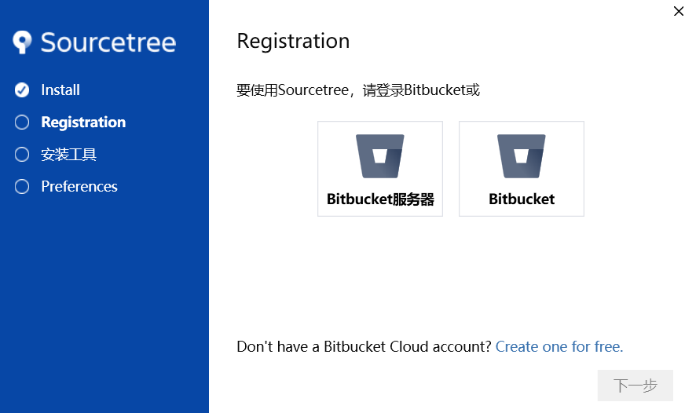
登录

Slide 10
谢谢聆听

